Slide 1


VY_32_INOVACE_08_Anglický jazyk 4.ročník_Clothes
ZŠ Týnec nad Labem
AUTOR:Mgr. Iveta Hejtmánková
Téma: Clothes
CZ.1.07/1.4.00/21.1921

Slide 2
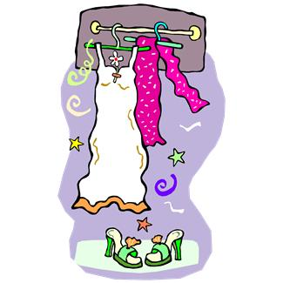
CLOTHES

Slide 3
ANOTACE
Prezentace je určena žákům 4.ročníku.
Doplní si a zopakují slovní zásobu, procvičí si barvy.
Stránky lze využít jako pracovní listy.

Slide 4
PROCVIČUJ BARVY
orange
red
yellow
ppink
grey
black
white
purple
green

Slide 5

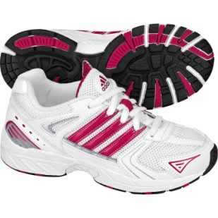
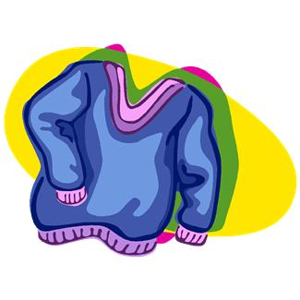

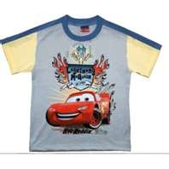
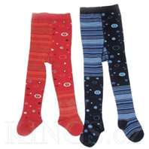
PROCVIČ NOVÁ SLOVÍČKA
cap
trainers
sweater
blouse
tights
T-shirt

Slide 6
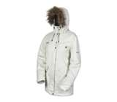
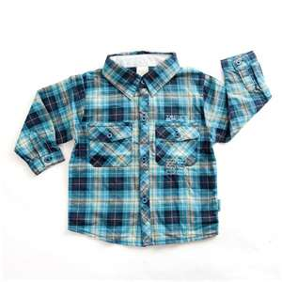
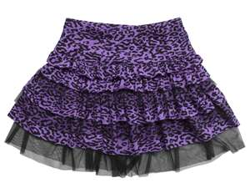
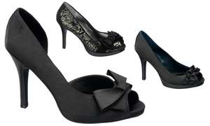
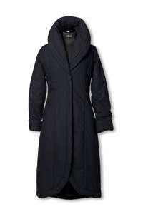
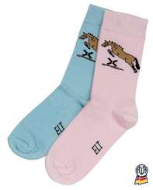
OPRAV POPLETENÁ SLOVÍČKA
anorak
skirt
coat
shirt
shoes
skirt
socks
shirt
anorak
shoes
coat
socks

Slide 7
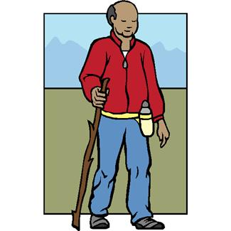
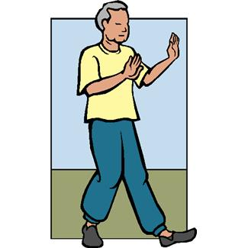
HE IS WEARING
yellow T-shirt
red sweater
blue trousers
blue trousers
grey trainers
grey shoes

Slide 8
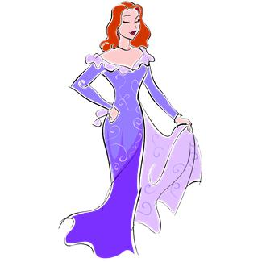
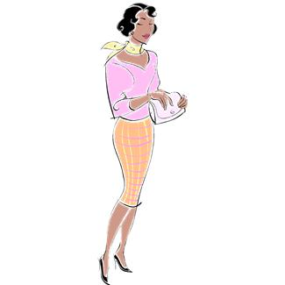
SHE IS WEARING
pink blouse
yellow skirt
purple dress
black shoes

Slide 9
POUŽITÉ ZDROJE
http://microsoft.com

